Slide 1

الفلسفة ظاهرة إنسانية

Slide 2
قضية للمناقشة
إن الذي يرفض الفلسفة يتحتم عليه أن يتفلسف
أرسطو
عندما يسأل الإنسان ما هي الفلسفة فإنه يبدأ بعملية التفلسف

Slide 3
نشاط
فكر كيف تكون حياة الإنسان لو لم يتم طرح تلك الأسئلة ؟
متى يبدأ الإنسان طرح الأسئلة ؟
إذا كانت الفلسفة بدأت من خلال طرح الأسئلة هل أدرك أهميتها ؟

Slide 4

التفلسف ضرورة إنسانية:
يرى الإنسان ظواهر الكون على اختلاف أنواعها، ويفكر بها وبتأملها ويكون له فيها رأياً .
وعلى ذلك فإنه لا يوجد – في الغالب – إنسان لا يتفلسف أو على الأقل فإن لكل منا في حياته لحظات يكون فيها فيلسوفاً ينظر ويتأمل ويحاول الوصول إلى أعماق الأمور .

Slide 5

أفكر _ أستنتج
ينظم أحد الحكماء الأبيات الآتية في التفلسف قائلاً:
يا طالب الحكمة مهلاً واستمع .... أوصيك لا تنسى التروي تنتفع
أقسامها غيب وما أيضا يرى .... وكل موجود لها رغماً تبع لا تحسبن نقدها شيئاً سدى .... فهمها جلاء حق يرتفع
استنتج النقاط التي أشار إليها الفيلسوف في الأبيات السابقة؟

Slide 6

ويستخدم الإنسان العقل متأملاً الكون ناظراً فيه من جديد ومكوناً لنفسه صورة واضحة عنه ومفسراً كيفية انسجام الأشياء في العالم. فالتفلسف في واقع الأمر ليس بالشيء الدخيل على الإنسان، فحياته حلقات متصلة من الفكر والتأمل.
ولذلك يمكننا القول:
التفلسف ليست نبتاً غير طبيعي في المجتمع وإنما هو ضرورة إنسانية ملازمة لوجود الإنسان. وفي هذا المعنى يقول الفيلسوف المصري زكريا إبراهيم "ما دامت الفلسفة ضرورة إنسانية فهيهات لأحد أن يستغني عنها أو أن يتخلص منها "

Slide 7
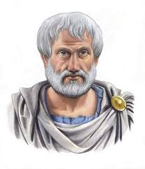
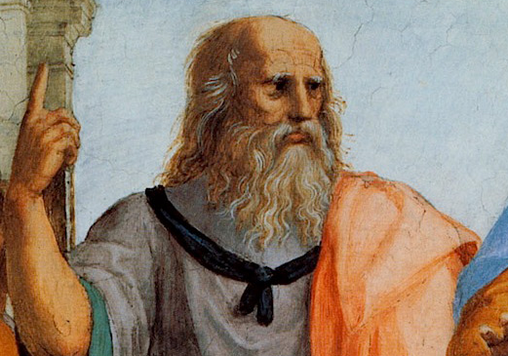
بعض تعريفات الفلسفة
أما أفلاطون
فيعرّف الفلسفة بأنها البحث عن حقائق الموجودات ونظامها الجميل لمعرفة المبدع الأول، ولها شرف الرئاسة على جميع العلوم. ويصف الفيلسوف بأنه شخص يصب اهتمامه على الحقيقة لا المظهر.
عرف سقراط
الفلسفة بأنها البحث العقلي عن حقائق الأشياء الذي يؤدي للخير الأقصى.

Slide 8
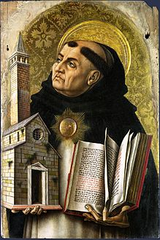
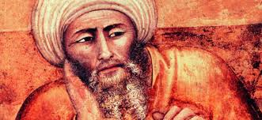
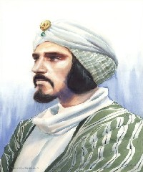
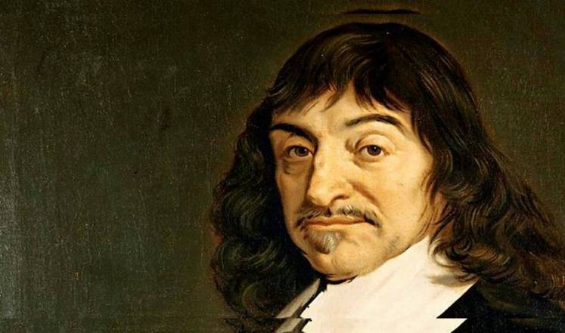
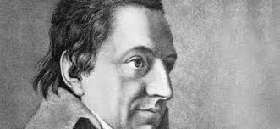
من جانب آخر تتعدد تعريفات الفلاسفة المسلمين للفلسفة
وفي العصر الوسيط عرّف توما الاكويني الفلسفة بأنها الحكمة التي تعالج العلل الأولى.
ويعرّف ابن رشد الفلسفة بأنها النظر في الموجودات من جهة دلالتها على الصانع.
فيعرّفها الكندي بأنها علم الأشياء بحقائقها، وهذه الحقائق كلية ولها شرف على جميع العلوم الإنسانية.
أما الفيلسوف الألماني فيخته فيقول بأنها فن المعرفة.
أما في العصر الحديث فقد قدم ديكارت تعريفاً للفلسفة قال فيه: هي العلم العام لجميع العلوم وهي معرفة العناصر الأساسية في كل علم.

Slide 9

فكر واستنتج
صُغ تعريفك الخاص للفلسفة؟

Slide 10

خصائص النظرة الفلسفية:
تتميز النظرة الفلسفية التي تعبر عن موقف يتخذه الفيلسوف من المشكلات الفلسفية المطروحة بخصائص ومميزات لا نجد لها نظيراً في التفكير العادي. وبإمكاننا أن نوجز هذه الخصائص بالتالي:

Slide 11
تتوجه نظرة الفيلسوف إلى الواقع الذي يشمل الكون والإنسان من حيث أصلهما ومصيرهما وغايتهما. ففي حين أن كل علم يتناول نوعاً من الكائنات أو جانباً من الكون فإن الفلسفة تحاول تكوين صورة عقلية عن الوجود بأكمله.
العمومية والشمول
كل فيلسوف ينطلق من نظرة وافتراضات خاصة به، يرتكز إليها في بناء نظامه الفلسفي الذي لا يتفق بالضرورة مع غيره.
الاستقلالية والتفرد
تسعى الفلسفة إلى الاهتمام بالإنسان بالدرجة الأولى، وتضع على عاتقها تفسير كل ما يتعلق بالكون الذي يعيش فيه هذا الإنسان، بهدف إيجاد جدوى لهذه الحياة وللوصول إلى المعنى الحقيقي لحياتنا.
الاهتمام بالإنسان

Slide 12

أحلل أتفلسف
يقول هيجل : " أن الدفاع عن الفلسفة هو دفاع عن الإنسان "
هل توافق على هذا القول ، دعم رأيك بالأمثلة ؟

Slide 13
الفلسفة هي ذاك الجهد العقلي المنظم الذي يبحث عن أصل الوجود ومعناه وغايته، لأنها تقدم إجابة عن الأسئلة الكبرى التي تقلقه، أو على الأقل تساعده في إيجاد إجابة شخصية عن تلك الأسئلة التي لم يستطع العلم الوصول إليها
لا غنى للإنسان عن الفلسفة
يمتاز التفكير الفلسفي بأنه تفكير نقدي، لأنه لا يكتفي بالإجابات التي يحصل عليها بل يقوم بنقدها محاولاً إيجاد مواطن القوة والضعف فيها، فالفلسفة تسعى لنقد الأفكار السائدة، وينظر الفيلسوف إلى الأمور نظرة الفاحص المتمعن والناقد المتمكن.
اتخاذ الموقف النقدي

Slide 14

أقرأ -أتأوّل:
"يقول الفيلسوف برتدراند رسل:
الفلسفة قادرة على اقتراح إمكانات عديدة توسع آفاق فكرنا وتحرر أفكارنا من سلطان العادة الطاغي.

Slide 15

التقويم:
اكتب كلمة صحيحة أمام العبارة الصحيحة وكلمة مغلوطة أمام العبارة المغلوطة.
أ- الفلسفة تحاول تكوين صورة عقلية عن الوجود بأكمله
ب- لا غنى للإنسان عن الفلسفة

Slide 16

يقول الفيلسوف المصري زكريا إبراهيم: "ما دامت الفلسفة ضرورة إنسانية فهيهات لأحد أن يستغني عنها أو أن يتخلص منها " فسرّ ذلك.
أجب عما يلي:
أ- تسعى الفلسفة إلى الاهتمام بالإنسان بالدرجة الأولى
ب- التفكير الفلسفي تفكير نقدي وضح ذلك

Slide 17
أملأ الجدول التالي :
الكندي التعريف ..
أعط رأيك ..
فيثاغوث
التعريف ..
أعط رأيك ..
سقراط
التعريف ..
أعط رأيك ..
أفلاطون
التعريف ..
أعط رأيك ..
ديكارت
التعريف ..
أعط رأيك ..
فخته
التعريف ..
أعط رأيك ..

